Slide 1
Bajna bitja v slovenskih ljudskih pravljicah

Slide 2
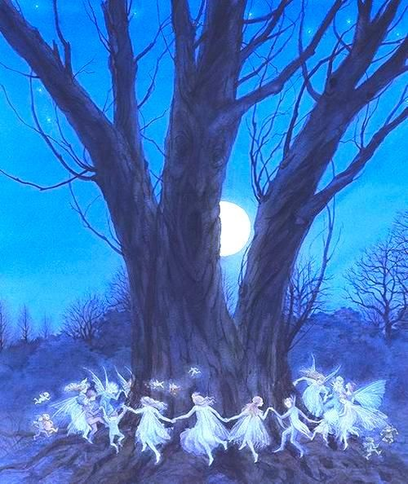
V najstarejših slovenskih ljudskih pravljicah in pripovedkah pogosto nastopajo nenavadna, bajna bitja:
VILE,
BELE ŽENE,
ŽALIK ŽENE,
Vile, bele žene, žalik žene, kakor jih pač imenujejo ljudje v različnih krajih, so bitja z dolgimi svetlimi lasmi, oblečena v belo in bivajo blizu izvirov, na vrhu gore, v drevesu in plešejo kot rusalke ali sirene.

Slide 3
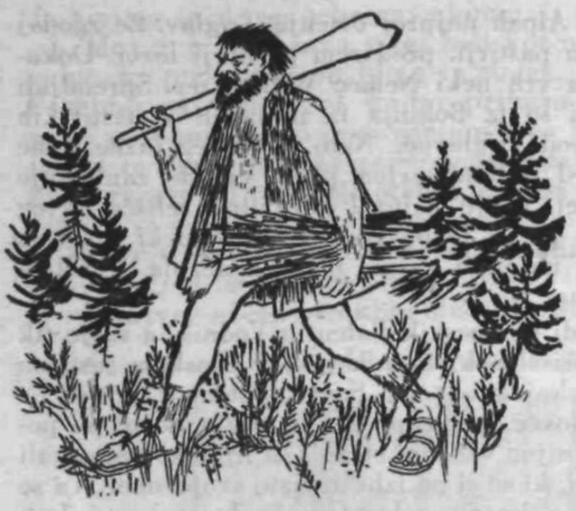
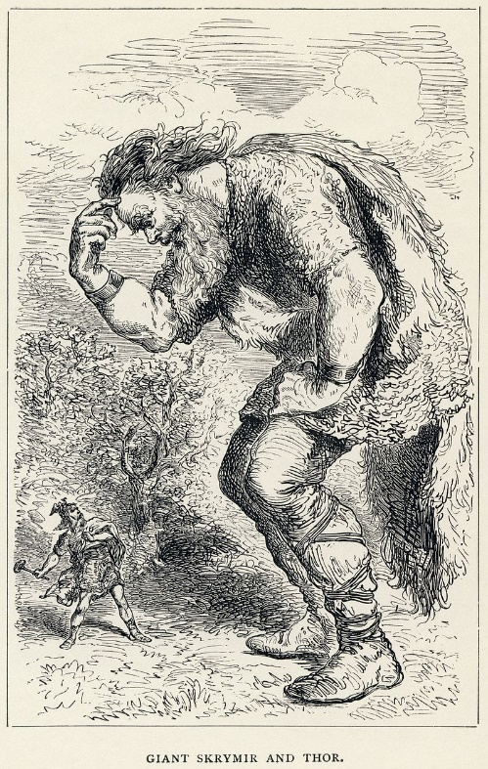
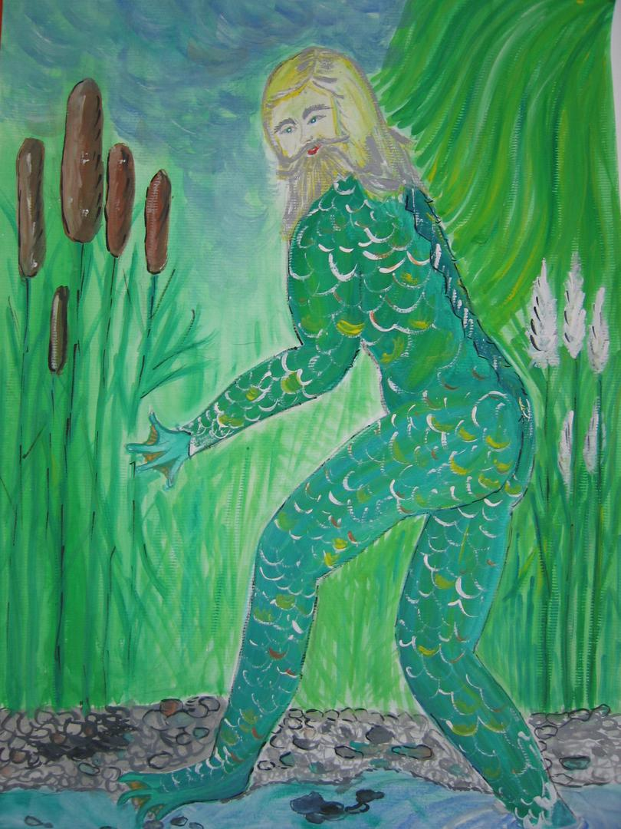
DIVJI MOŽJE, DIVJE ŽENE,
POVODNI MOŽJE,
VELIKANI,
AJDI
- Divji možje so močni, orjaške postave, so ljudem prijazni, lahko pa tudi sovražni. Če jih ljudje obdarijo s kruhom in mlekom, se bogato oddolžijo, skopost pa grobo kaznujejo.
- Velikani živijo v hribovitih delih Slovenije in so neznansko močni. Danes za njimi ostajajo skale nenavadnih oblik.
- Povodni mož je velik, kosmat z ribjim repom in živi v jezerih, rekah, tudi morju, je ljudem nevaren, lahko jih potegne v vodo ali povzroči nevihto in burjo.

Slide 4
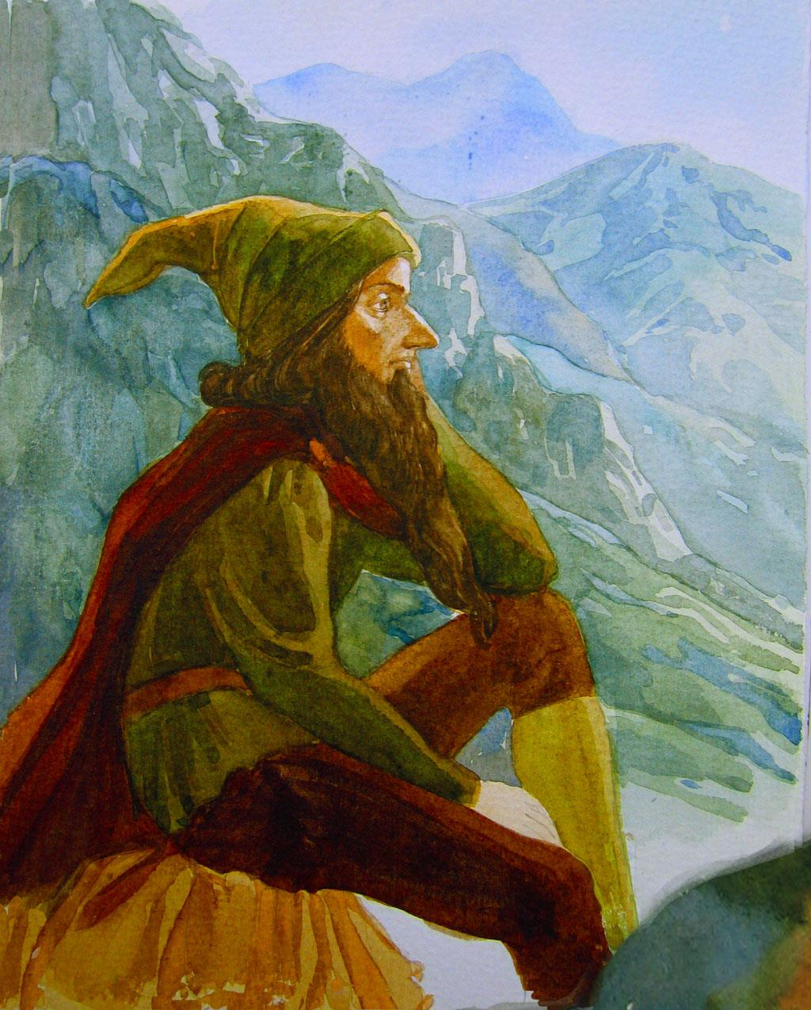
ŠKRATJE IN PALČKI
Živijo v gozdovih, gorah, rudnikih, močvirjih, domačem ognjišču, kovačiji, čevljarski delavnici, letijo po zraki in se spuščajo po dimnikih.
So majhne postave, imajo starikav obraz, dolgo belo brado, rdečo koničasto kapico, oblečeni so v rdečo jopico, rdeče ali zelene hlače, s seboj nosijo lučko, včasih pa se prikažejo kot maček, žaba, tele ali kaj drugega.
Nekateri so prijazni, čuvajo gozdne zaklade, pomagajo človeku pri različnih opravilih in kažejo pot v rudnikih.
Škrati so do ljudi prijazni, a če jih ti razjezijo, ga kaznujejo.

Slide 5
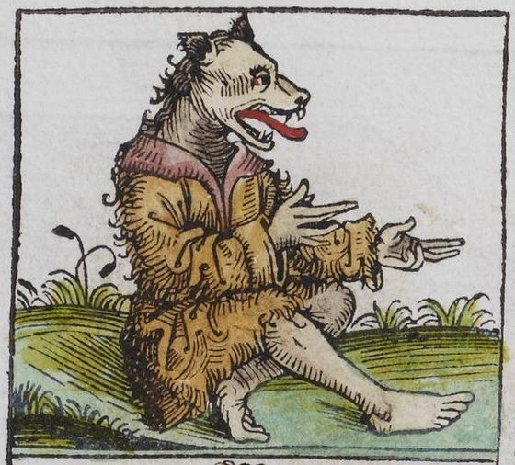
PASJEGLAVCI
Pasjeglavec je po ljudskem verovanju bitje s človeškim telesom in pasjo glavo.

